Slide 1


Aubay – hackathon 2022
GREEN TEAM
Notes:
Boa tarde! Somos a Equipa Verde. Como o tempo de apresentação é curto vamos ser bem sucintos.

Slide 2
GREEN TEAM
Daniel Galvão de Azevedo
Eduardo Coelho da Silva Porto Gonçalves
José Aderbal Aragão Filho
Thiago Noronha Caldas
Notes:
Grupo Verde composta por 4 pessoas. Temos uma boa diversificação dos papeis para conseguir construer a aplicação.

Slide 3

CHALLENGE
Is to develop a notification center for several channels (SMS, Email, WhatsApp, Teams, Signal, Telegram, etc.) of Aubay messages for employees. The application must have an interface for introducing contacts, messages by channels, data import through CSV and Aubilous reports of the success rate per message sent per channel.
Notes:
Conforme o desafio proposto é de desenvolver um app para envio de mensagens para qualquer Plataforma fizemos o possivel com os requisitos e tempo que tivemos.

Slide 4
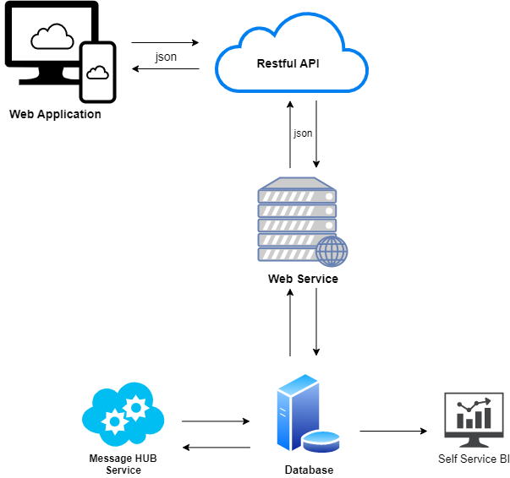
Solution
Cloud Based Solution
Restful API
Asynchronous Message HUB
Self Service BI
Notes:
Nossa solução foi arquitetada ser usada 100% em nuvem. (Aplicação Web, Serviço Web, Database, Serviço de Mensageria, e Reports.
Começando da Arquitetura do Sistema, criamos o mesmo como Restful API de modo que o Web Service e WebApplication poderiam ser desacoplados.
Os reports foram desenhados usando um self service BI, já constando com os relatórios basicos mas podendo ser gerados relatórios posteriores.
O Serviço de mensageria foi arquitetado para acomodar os requests padrões utilizados pelas plataformas com chamada de API com tokens para envoi das mesmas. Além disso o serviço foi desenhado para funcionar de modo assincrono, podendo enviar n mensagens e aguardar repostas individuais das mesmas.

Slide 5
Requirements
Administrative
Cadastro de Usuários Do Sistema
Configurações de Serviço de Mensageria
Operation
Cadastro de Campanhas
Cadastro de Contatos
Disparo de Mensagens
Relatórios
Notes:
Baseado na definição do problemas desenhamos os seguinte requisitos.
Ações Administrativas
Cadastro de Usuários do Sistema
Configuração do Serviço de Mensageria, isto é, inserir hostname, chaves de segurança, instancia, etc. Essas informações que permitem o envio da mensagem pelo serviço escolhido. Como os mesmos podem mudar durante o tempo essas informações são parametrizadas para uso.
Ações Operativas
Cadastro de Campanhas, que consiste em cadastrar e gerir a mensagem que será enviada, quando será disparada e para quais contatos/funcionários deve ir.
Cadastro de Contatos, que é o cadastro de funcionario e seus meios de contato (email, telefone, etc)
Disparo de mensagem é a ativação da campanha para começar a enviar a mensagem para os contatos escolhidos.
Relatórios

Slide 6





Proof Of Concept
Azure App Services
React
Java
Azure SQL Server
Tableau
Notes:
Para a prova de conceito, montamos a suite utilizando Microsoft Azure. Para host dos serviços subimos o front e back endo no Azure App Services integrados no repositório do Azure DevOps com deploy automatico.
Para a base de dados utilizamos Azure SQL Server.
E relatórios feitos em Tableau Public.

Slide 7

DEMOSTRATION

Slide 8

Thank You!

